Slide 1
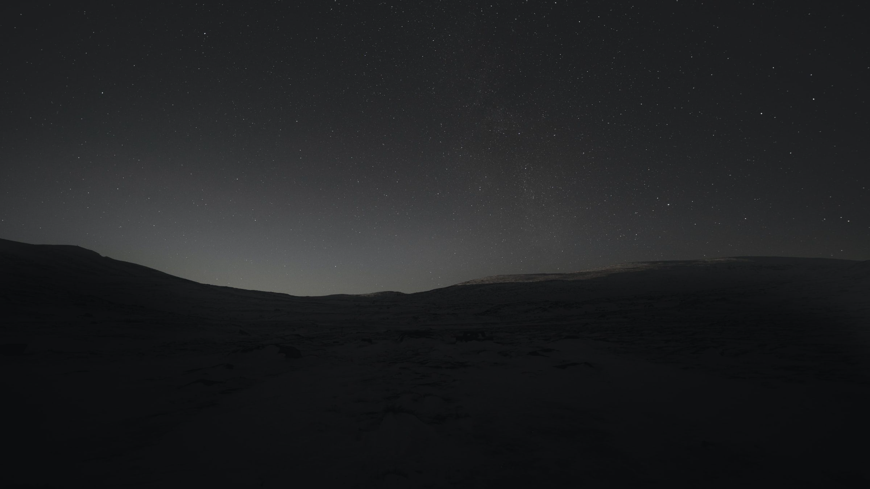
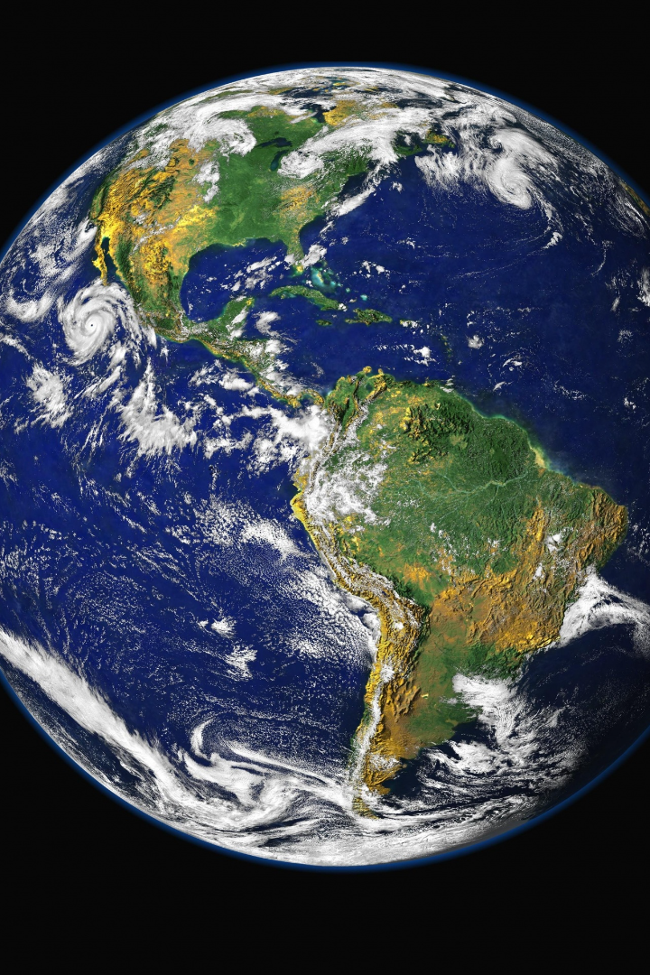
Состав и строение атмосферы
newUROKI.net
Добро пожаловать на урок географии в 6 классе! Сегодня мы поговорим о составе и строении атмосферы - важной оболочки нашей планеты.
Презентация для урока географии в 6 классе по теме: "Состав и строение атмосферы"
«Новые УРОКИ» newUROKI.net
Всё для учителя – всё бесплатно!

Slide 2
newUROKI.net
Состав атмосферы
Газовый состав:
Сводный состав атмосферы:
азот, кислород, углекислый газ
мелкие примеси: водород, неон, гелий, криптон и другие.

Slide 3
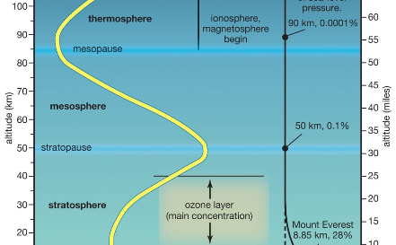
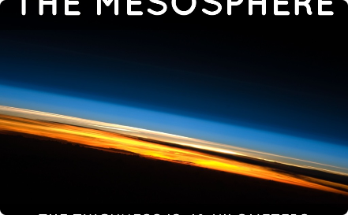
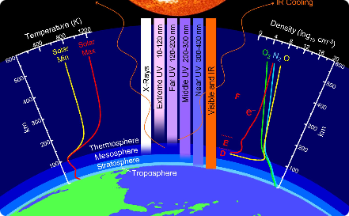
Строение атмосферы
newUROKI.net
Тропосфера
Стратосфера
Большинство людей и животных живут в этом слое атмосферы. Здесь происходят все метеорологические явления.
Здесь находится озоновый слой, который защищает Землю от вредного ультрафиолетового излучения.
Мезосфера
Термосфера
Здесь температура начинает снова падать, атмосферное давление минимальное.
Здесь расположено множество искусственных спутников и Космическая станция.

Slide 4
newUROKI.net
Экзосфера и ионосфера
1
Экзосфера
Слой, представляет собой наиболее отдаленную от Земли часть атмосферы. Здесь находится множество легких газов, таких как водород и гелий.
2
Ионосфера
Слой, содержащий заряженные частицы - ионы. Здесь происходят радио волны, используемые для поиска и связи с самолетами, кораблями и другими объектами.

Slide 5
newUROKI.net
Заключение
Атмосфера - необходимый элемент для жизни на нашей планете. Природа обогащает ее своими свойствами, поддерживая существование живых организмов на Земле. Надеюсь, что вам было интересно изучать эту тему со мной!

